Slide 1
KHỞI ĐỘNG

Slide 2
TRÒ CHƠI: GỌI TÊN

Slide 3
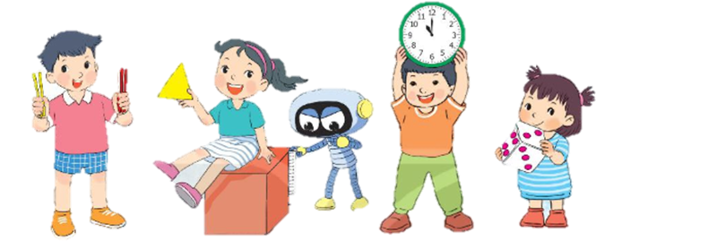
Chủ đề 2
BẢNG NHÂN, BẢNG CHIA
Bài 10. Bảng nhân 7, bảng chia 7 ( Tiết 2)

Slide 4
Trang 32/SGK
LUYỆN TẬP

Slide 5
1
Nêu các số còn thiếu.
28
aa)
7
14
21
?
35
42
49
56
70
?
63
?
21
14
7
?
?
42
28
70
49
?
ab)
63
56
?
35

Slide 6
2
Số
?
x | 7 | 7 | 7 | 7 | 7 | 7
 | 1 | 3 | 5 | 7 | 8 | 6
 | 7 | ? | ? | ? | ? | ?
aa)
21
35
49
56
42
: | 14 | 21 | 35 | 42 | 70 | 56
 | 7 | 7 | 7 | 7 | 7 | 7
 | 2 | ? | ? | ? | ? | ?
ab)
3
3
5
6
10
8

Slide 7
3
Có 42 cái cốc xếp đều vào 7 hộp. Hỏi mỗi hộp có bao nhiêu cái cốc?
Bài giải:
Số cốc ở mỗi hộp là:
42 : 7 = 6 ( cái )
Đáp số : 6 cái cốc

Slide 8
4
>; <; =
?
a)
?
2 x 7
7 x 9
7 x 4
7 x 2
=
7 x 8
<
7 x 5
>
?
?
b)
42 : 6
21 : 7
=
6 : 2
42 : 7
?
?
56 : 7
49 : 7
<
?
>

Slide 9
Ai nhanh ai đúng

Slide 10
Số thích hợp điền vào chỗ chấm
trong phép tính 42 = 7 x ….
Câu 1
5
A
Hết giờ
6
2
13
8
0
1
3
6
7
9
10
11
12
14
15
5
B
4
7
c

Slide 11
Cách viết đúng ghi Đ, sai ghi S
Câu 2
7 + 7 + 7 = 3 x 7
A
7 + 7 + 7 = 7 x 3
Hết giờ
2
13
8
0
1
3
6
7
9
10
11
12
14
15
5
4
B
A - S
B - Đ

Slide 12
63 : 7 = ?
Câu 3
9
A
Hết giờ
2
13
8
0
1
3
6
7
9
10
11
12
14
15
5
4
B
8
7
c

